Slide 1
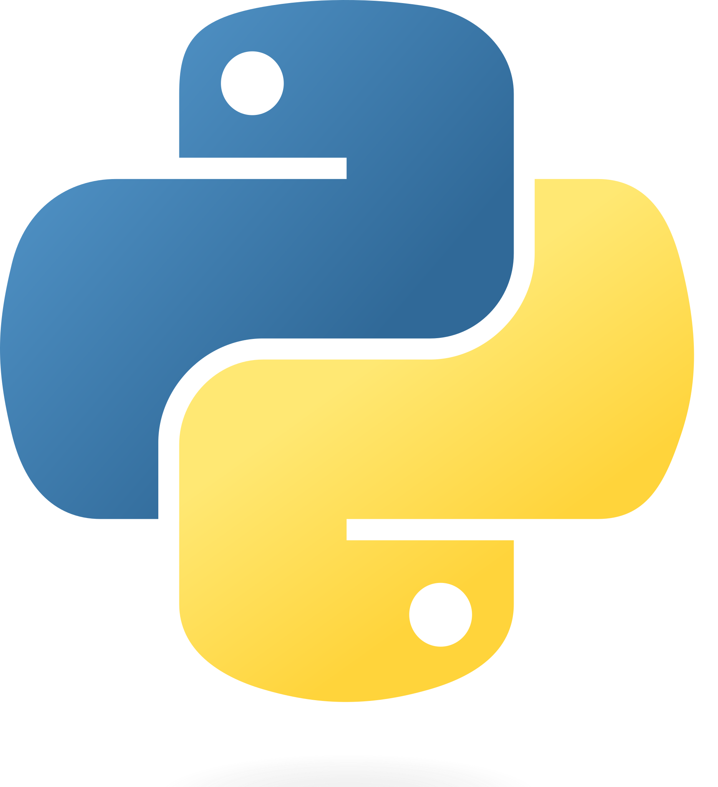
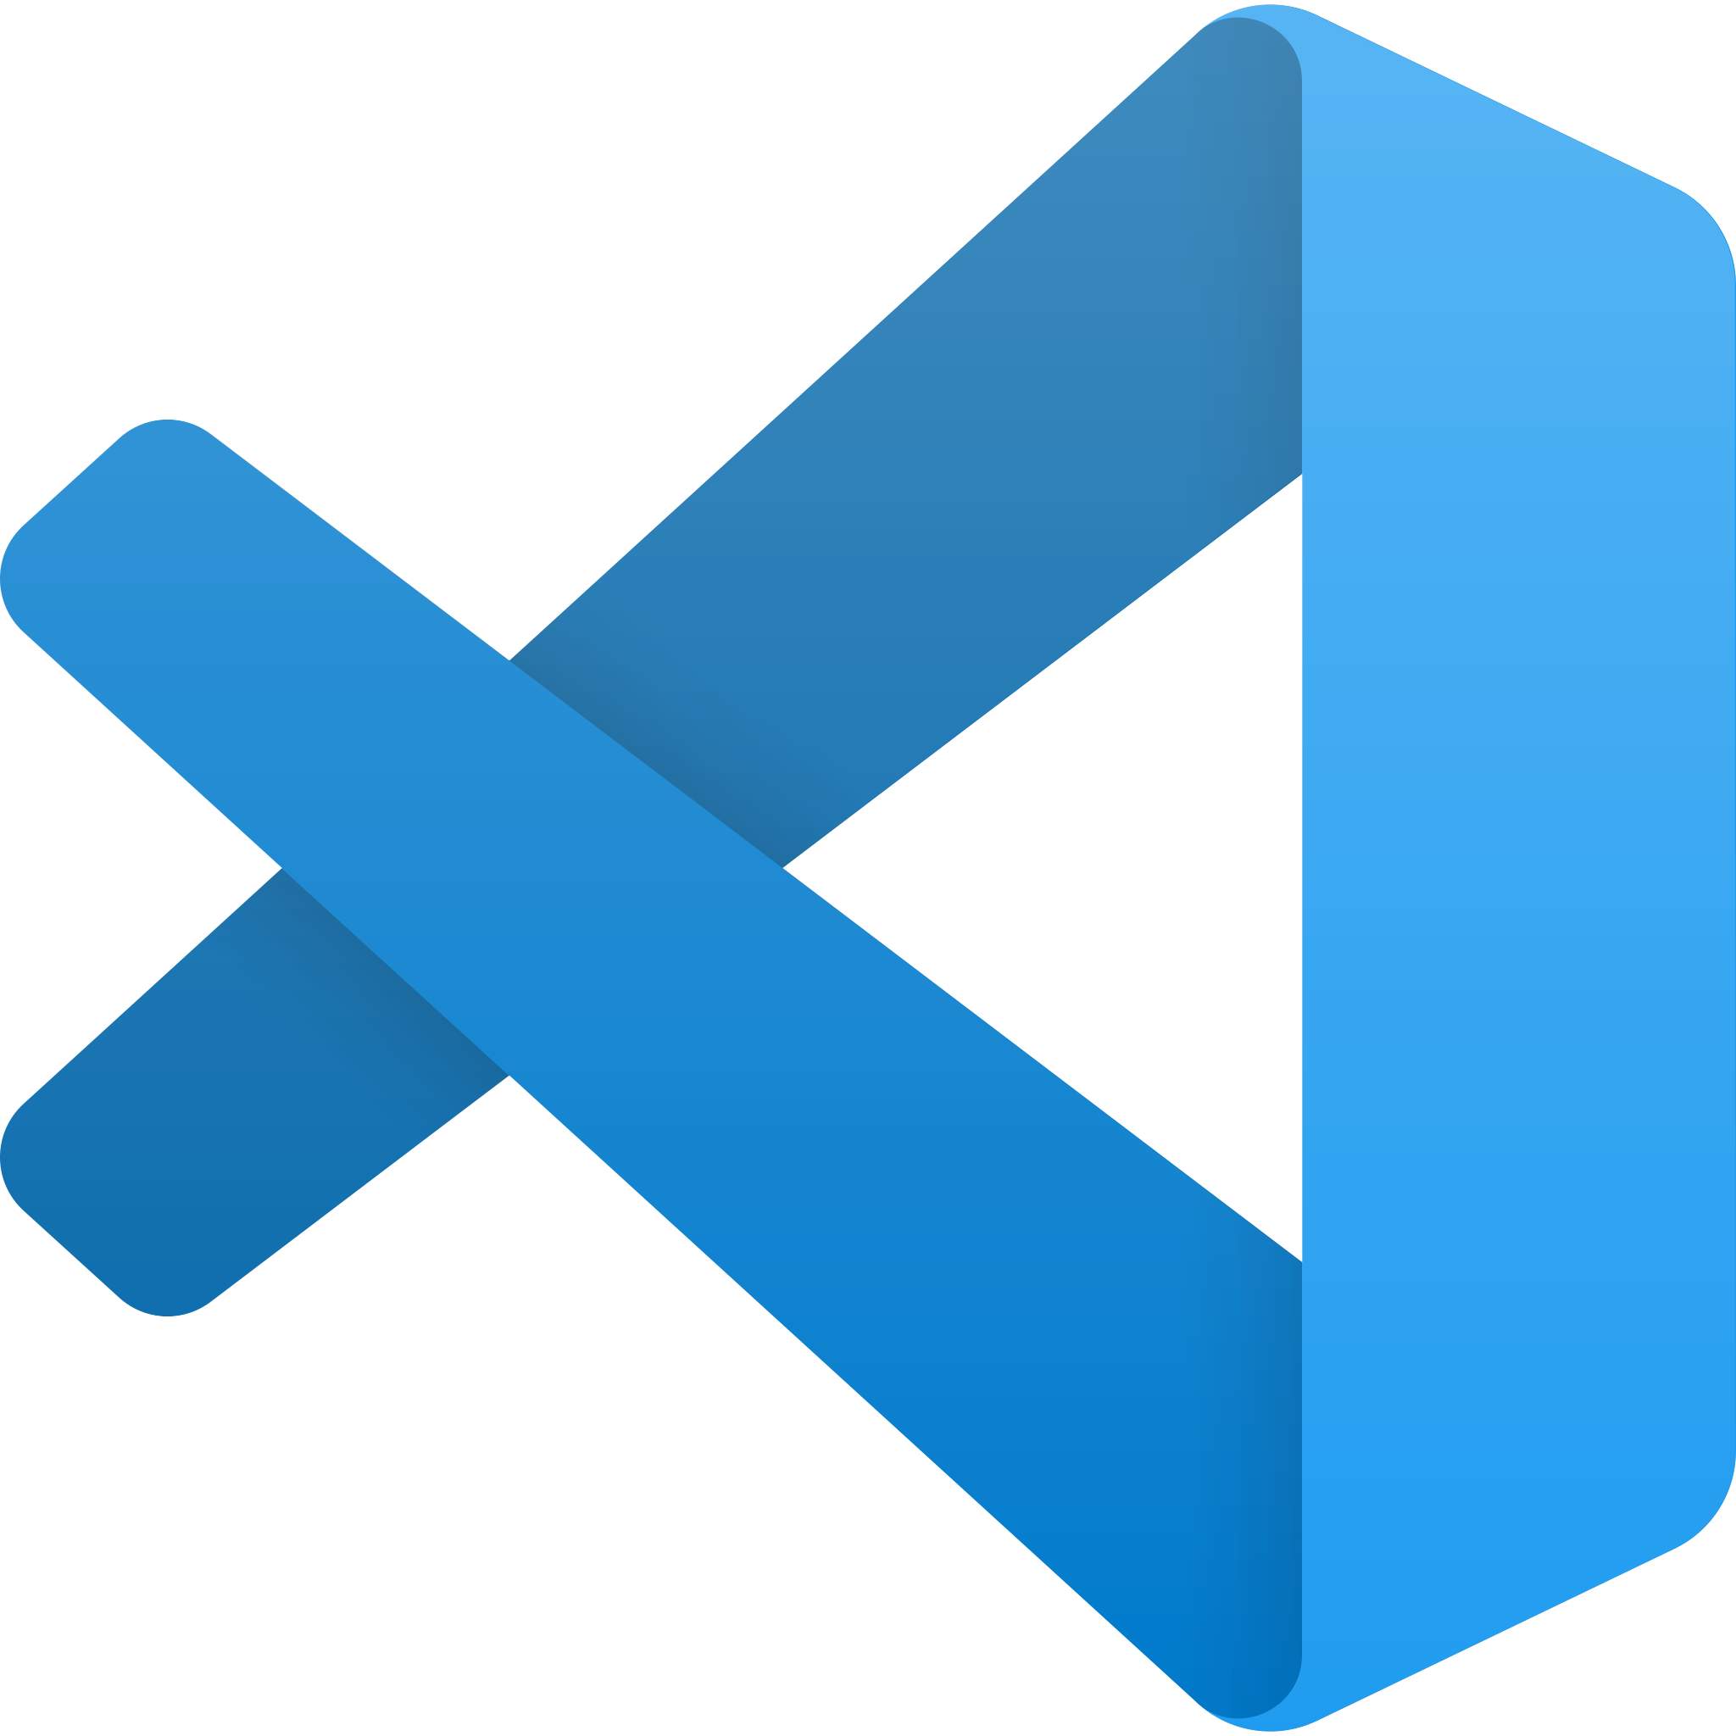
Silabus: Dasar Pemrograman Python
Oleh: Arjuna Panji Prakarsa, S.Kom.

Slide 2
Pertemuan 1: Pengenalan Python dan Lingkungan Pengembangan
Pengenalan Python dan sejarah singkatnya
Instalasi Python dan pengaturan lingkungan pengembangan (IDE)
Menjalankan program pertama: Hello World!

Slide 3
Pertemuan 2: Dasar Pemrograman Python
Variabel, tipe data, dan operasi dasar
Struktur kontrol: if, else, dan elif
Latihan: Program sederhana dengan struktur kontrol

Slide 4
Pertemuan 3: Struktur Data Dasar
List, tuple, dan set
Penggunaan operator dan metode pada struktur data
Latihan: Manipulasi struktur data

Slide 5
Pertemuan 4: Pengulangan dan Fungsi
Penggunaan loop: for dan while
Pembuatan dan pemanggilan fungsi
Latihan: Implementasi pengulangan dan fungsi dalam program

Slide 6
Pertemuan 5: Modul dan Pustaka Standar
Pengenalan modul dan pustaka standar Python
Penggunaan modul populer seperti math dan random
Latihan: Aplikasi modul dalam program

Slide 7
Pertemuan 6: Manipulasi Berkas dan String
Membaca dan menulis berkas
Operasi dasar pada string
Latihan: Pemrosesan teks dan berkas

Slide 8
Pertemuan 7: Pemrograman Berorientasi Objek (OOP)
Konsep dasar OOP: class, object, inheritance
Implementasi OOP dalam Python
Latihan: Pembuatan dan penggunaan class

Slide 9
Pertemuan 8: Pengenalan Proyek Mini
Penjelasan dan panduan untuk proyek mini menggunakan Python
Praktek menggabungkan konsep yang telah dipelajari dalam proyek mini
Presentasi proyek mini dan umpan balik

